Slide 1

NUOVE TECNOLOGIE PER I BENI CULTURALI
Discipline delle Arti, della Musica e dello Spettacolo (L-3)
Università di Teramo
Cecilia Paolini
Università di Teramo
XXIV Lezione
SPETTROSCOPIA RAMAN
Dipartimento di Scienze della Comunicazione

Slide 2
SPETTROSCOPIA RAMAN
La spettroscopia Raman è caratterizzata dalle seguenti peculiarità:
Fornisce informazioni che riguardano direttamente l’individuazione dei pigmenti che compongono la tavolozza cromatica
Legge anche le sostanze organiche
Fornisce indicazioni che riguardano la sola superficie pittorica
Alcune macchine Raman non leggono le colorazioni verdi, altre leggono i verdi ma non i rossi.
Tutte le macchine Raman leggono con difficoltà la presenza di terre
Quindi:
Non possono essere indagati gli strati sottostanti la superficie
Se il film pittorico è protetto da una vernice finale particolarmente densa, compatta e spessa, la lettura dei pigmenti risulta più difficoltosa, meno forte e con molto rumore di fondo.
CARATTERISTICHE DI BASE
Dipartimento di Scienze della Comunicazione

Slide 3
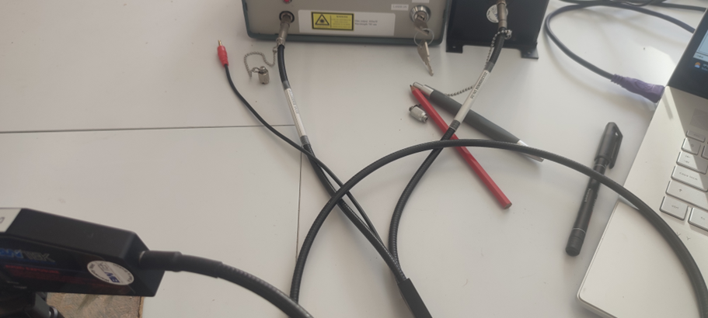
SPETTROSCOPIA RAMAN
La spettroscopia Rama è composta da tre elementi:
LASER (impostato secondo una lunghezza d’onda fissa che può essere: 532, 638, 785, 1080)
SPETTROMETRO
PROBE
STRUMENTAZIONE
Dipartimento di Scienze della Comunicazione

Slide 4
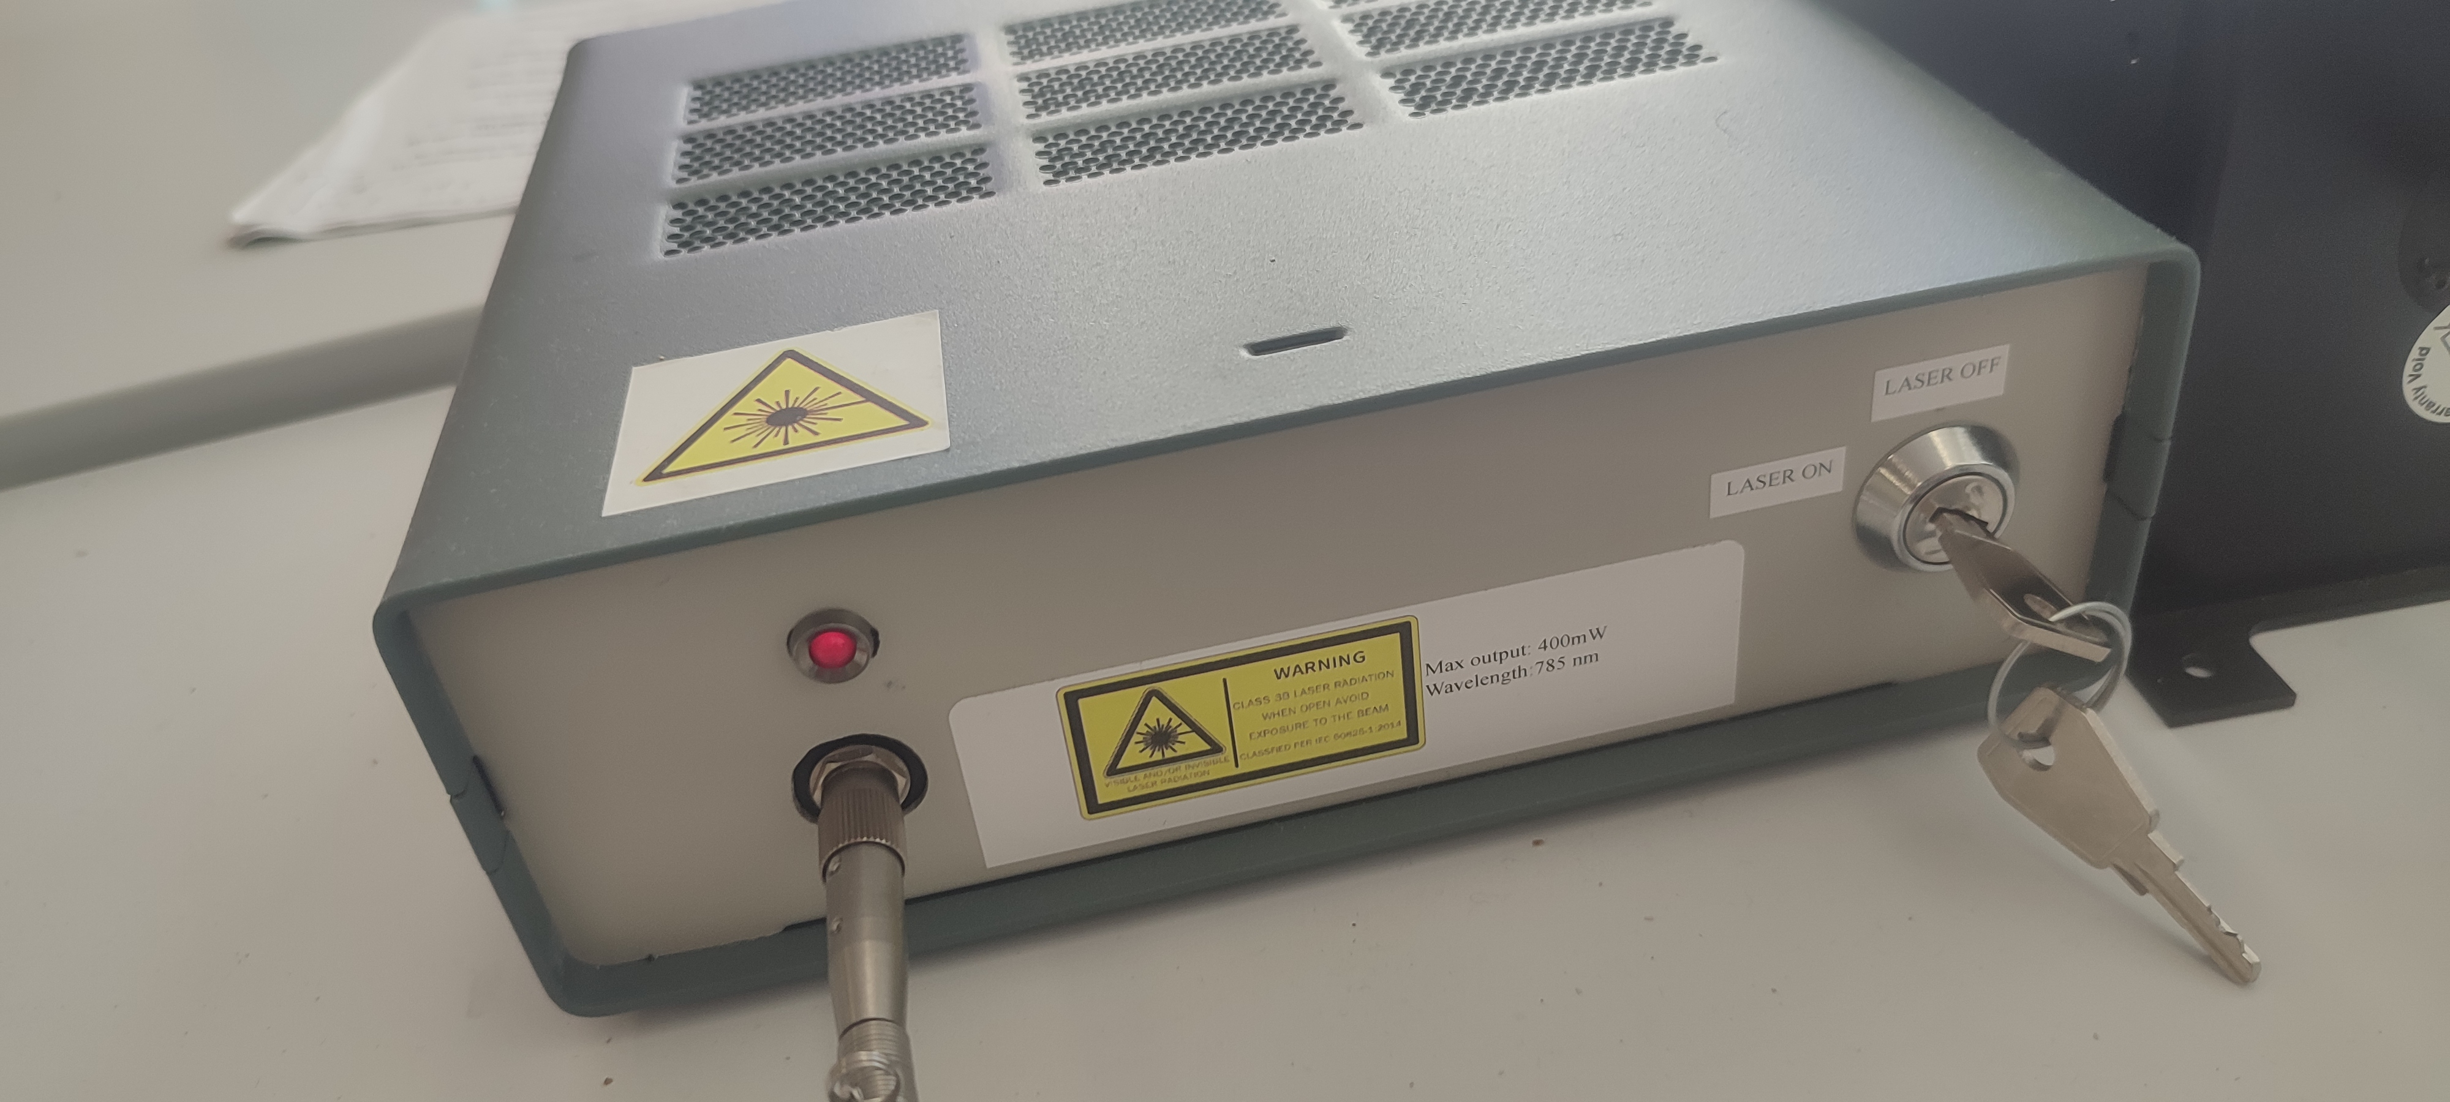
SPETTROSCOPIA RAMAN
La fonte di luce laser può avere diverse lunghezze d’onda, ognuna specifica di una sola macchina. Le macchine impostate a 532 e a 638 rientrano nel fascio di luce visibile; le macchine impostate a 785 e a 1080 rientrano nel vicino infrarossa (NIR). La potenza di emissione, a prescindere dalla lunghezza d’onda della radiazione, è pari a 400 MilliWatt, sufficienti, se non utilizzati bene, a bruciare la superficie pittorica.
Inoltre, la macchina deve essere utilizzata con gli occhiali di protezione
LASER
Dipartimento di Scienze della Comunicazione

Slide 5
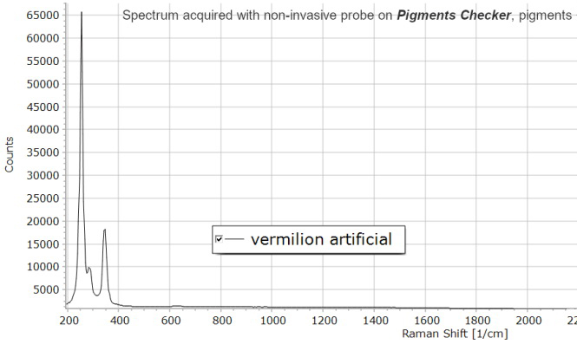
SPETTROSCOPIA RAMAN
La potenza generalmente utilizzata varia tra 80 e 120 Milliwatt che consentono di ottenere uno spettro sufficientemente visibile entro i limiti di rischio di bruciatura.
Per la carta, la potenza deve essere ulteriormente abbassata tra 40 e 80 Mwatt.
Per il legno tra 80 e 120 Mw.
Per il bronzo (e i metalli in genere) e per il materiale lapideo la potenza può essere anche più alta
Nel caso dei dipinti, la scelta della potenza viene decisa in funzione anche di quanto è spessa la vernice protettiva finale.
POTENZA
Dipartimento di Scienze della Comunicazione

Slide 6
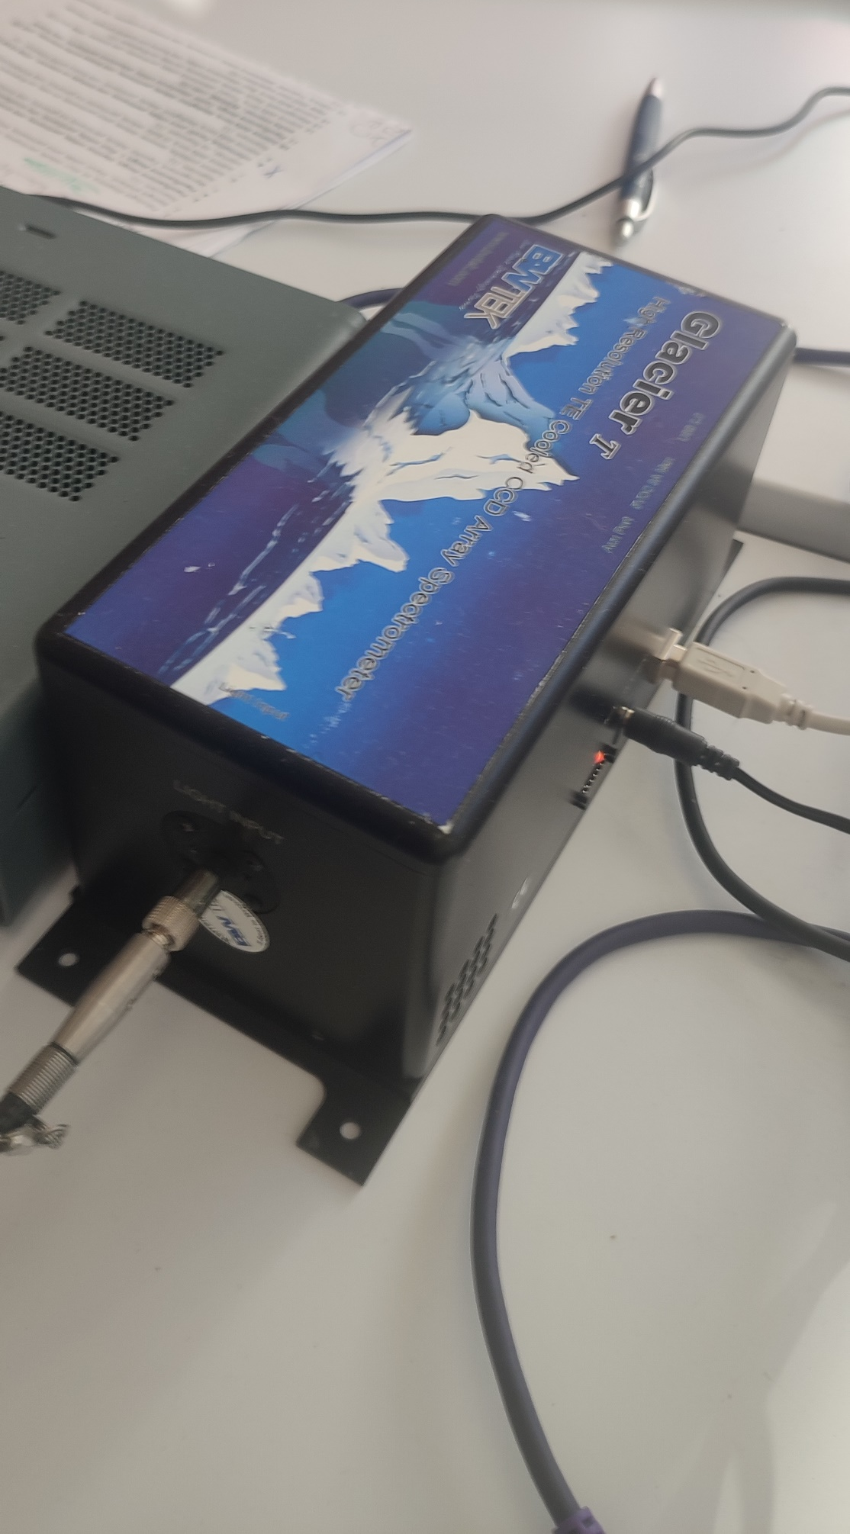
SPETTROSCOPIA RAMAN
Nello spettrometro viene elaborato il flusso di radiazione di diffusione. Tale elaborazione è automatica, non ha alcun tipo di controllo.
SPETTROMETRO
Dipartimento di Scienze della Comunicazione

Slide 7
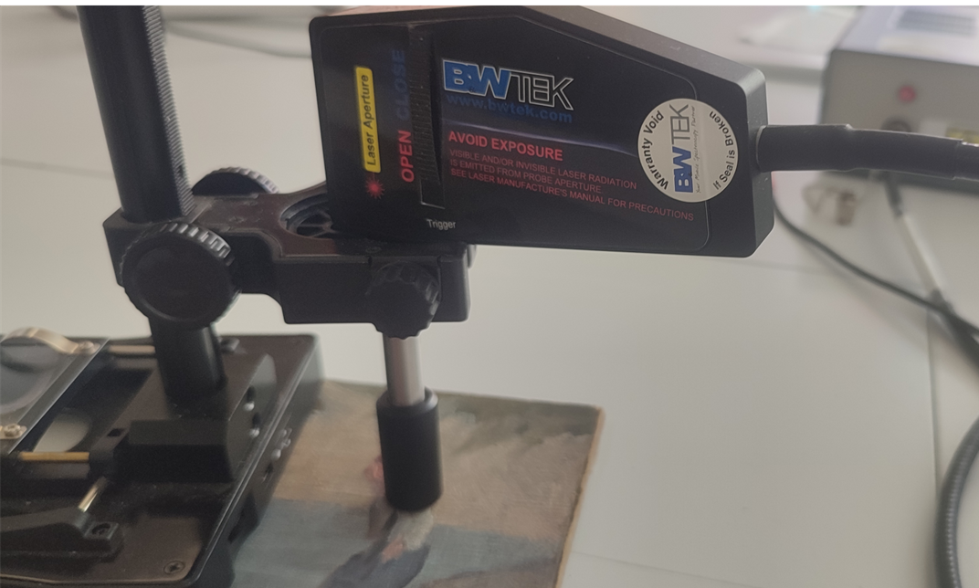
SPETTROSCOPIA RAMAN
Il Probe è lo strumento che consente di inviare la luce laser e trasportare il fascio di emissione allo spettrometro. La sezione laser è di circa mezzo millimetro e deve essere collocato, per essere leggibile, a due millimetri di distanza dalla superficie dell’oggetto. Il cilindro alla base del Probe serve a mantenere in oscurità il piano del laser e tenerlo alla distanza necessaria. Sulla testa del Probe c’è una leva che attiva e disattiva il laser.
PROBE
Dipartimento di Scienze della Comunicazione

Slide 8
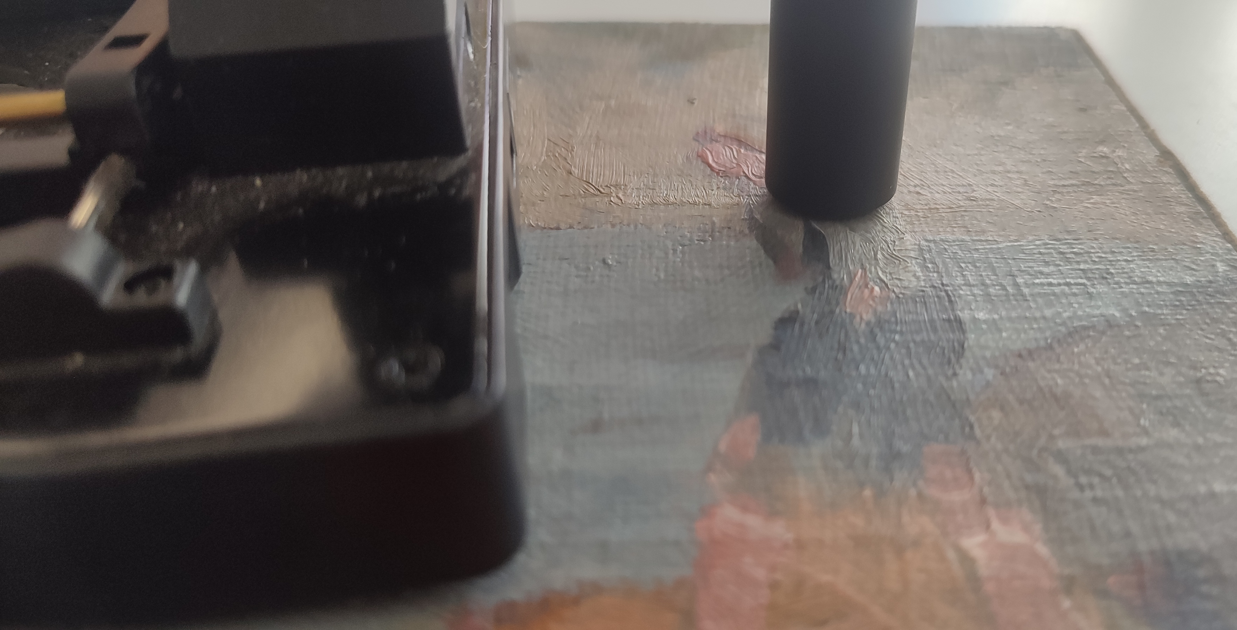
SPETTROSCOPIA RAMAN
Spettro sporco: è la condizione per cui si ha molto rumore di fondo determinato dalla superficie non omogenea (per esempio in caso di pennellate particolarmente materiche). In questo caso, insieme alla radiazione di diffusione, entra nel tubo del Probe anche la luce esterna.
A differenza della spettroscopia XRF, i cui tempi sono prestabiliti, comunque sono costanti e non superano i 30 secondi, la ripresa Raman richiede molto tempo perché è necessario testare il tempo giusto (misurato in millisecondi), che può arrivare fino a 2500/3000 millisecondi (vale a dire 25/30 secondi per i pigmenti molto scuri), altrimenti non si vedono i picchi.
LEGGIBILITÁ
Dipartimento di Scienze della Comunicazione

Slide 9
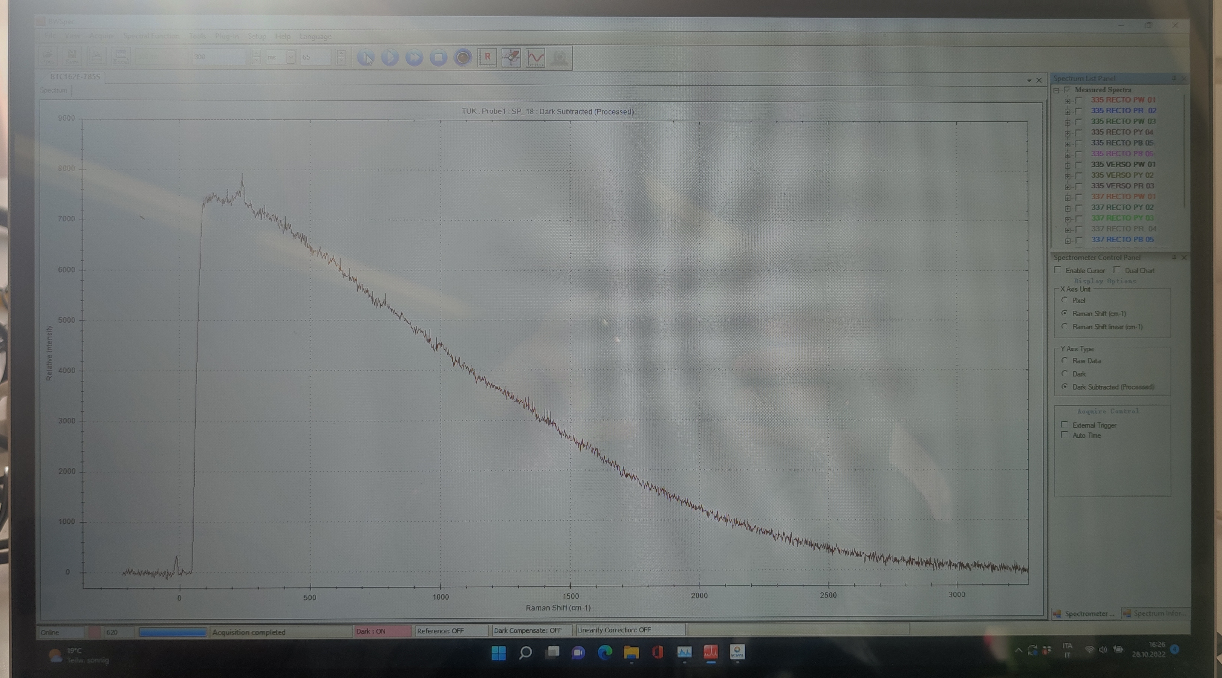
SPETTROSCOPIA RAMAN
Al tempo di emissione si devono aggiungere 18-64 ripetizioni che ripuliscono il segnale lasciando in evidenza i picchi caratteristici del pigmento (o, in generale, del materiale analizzato). Quindi per ogni punto possono essere impiegati anche 2-3 minuti (per i colori chiari molto meno, così come i colori che sono nell’intorno della radiazione di emissioni – per esempio i rossi nel caso di Raman a 785 nm).
Prima di ogni ripresa (ossia per ogni punto) va eseguita la sottrazione del nero: vale a dire, si deve spegnere il laser ed eseguire una ripresa al buio, altrimenti lo spettro è illeggibile.
EMISSIONE E RIPRESE
Dipartimento di Scienze della Comunicazione

